Slide 1


UNIVERSIDADE AGOSTINHO NETO
FACULDADE DE ENGENHARIA
Monitoramento inteligente de ameaças em redes sociais em Angola para o apoio à defesa e segurança nacional
Dissertação para obtenção do grau de Mestre em Engenharia e Ciência de Dados
Mestrando: Manuel Gonga Muinga, Engenheiro Electrotécnico
Orientador: Professor Doutor Joaquim Fortes
Co-orientador: Professor Doutor Judice Cumbunga
Luanda, 2026
Notes:
Tempo deste diapositivo: 0:30 (relógio no fim: 0:30 de 20:00).
Cumprimentar o Presidente do Júri, os membros do júri, os orientadores e o público. Apresentar o título e o enquadramento: dissertação de mestrado em Engenharia e Ciência de Dados. Anunciar que a exposição dura 20 minutos e inclui uma demonstração do sistema.

Slide 2
Agenda
1
Introdução
Contexto, pergunta, hipóteses e objectivos
2
Revisão da literatura
O que se sabe e a lacuna para Angola
2:45
1:15
3
Metodologia
Desenho, corpus angolano, corpus híbrido e modelos
4
Resultados
Modelos, lacuna de domínio, fila, tempo e limitações
2:45
4:30
5
Sistema
Arquitectura e demonstração ao vivo
6
Conclusões
Hipóteses, conclusões e recomendações
5:00
2:45
Exposição: 20 minutos. A abertura (capa e agenda) ocupa 1:00 e as seis partes somam 19:00.
Notes:
Tempo deste diapositivo: 0:30 (relógio no fim: 1:00 de 20:00).
Apresentar a estrutura: seis partes. Indicar que a parte maior é a do sistema, com demonstração ao vivo, e que no topo de cada diapositivo se vê em que parte estamos.

Slide 3

Milhões de angolanos nas redes, poucos analistas para as ler
1. Introdução
2. Revisão da literatura
3. Metodologia
4. Resultados
5. Sistema
6. Conclusões
Da rede para a rua
A campanha «2022 Vais Gostar» começou nas redes e terminou em manifestações em várias províncias (Hassane, 2021, pp. 37–38).
A desinformação ganhou ferramentas novas: deepfakes, bots e campanhas coordenadas (Cintra, 2025, p. 101).
O limite é humano: há mais publicações do que analistas, e as ferramentas comerciais não foram feitas para o português de Angola.
17,6 M
5,50 M
30,6 M
utilizadores da Internet
44,8% da população
identidades em redes sociais
14,0% da população
ligações móveis
o telemóvel é o acesso principal
Fonte: Kemp (2025), dados de Outubro de 2025.
Ideia central: um sistema que ajude o analista a decidir o que ler primeiro, sem decidir por ele.
Notes:
Tempo deste diapositivo: 1:00 (relógio no fim: 2:00 de 20:00).
O fenómeno tem escala: 17,6 milhões de utilizadores da Internet e 5,5 milhões de identidades em redes sociais. A campanha «2022 Vais Gostar» mostra o peso político: passou das redes para a rua, com manifestações em várias províncias. E a desinformação ganhou ferramentas novas, como deepfakes, bots e campanhas coordenadas. O problema para as estruturas de segurança é o volume: não é possível ler tudo, e as ferramentas comerciais não foram pensadas para o português de Angola.

Slide 4
Pergunta de partida e hipóteses
1. Introdução
2. Revisão da literatura
3. Metodologia
4. Resultados
5. Sistema
6. Conclusões
Em que medida um sistema baseado em aprendizagem automática consegue apoiar, de forma fiável e juridicamente responsável, a triagem de publicações ameaçadoras em redes sociais angolanas?
H1
Os modelos profundos superam os clássicos
ΔF1-macro ≥ 5 p.p. e p < 0,05 (McNemar com Bonferroni)
H2
Cada publicação é processada em menos de 60 s
Importação, anonimização, classificação e entrada na fila
H3
Antecedência de pelo menos 48 horas
Face a eventos de segurança documentados
H4
O desempenho cai em conteúdo angolano
ΔF1-macro ≥ 5 p.p. face aos corpora públicos
Notes:
Tempo deste diapositivo: 1:00 (relógio no fim: 3:00 de 20:00).
A pergunta de partida e as quatro hipóteses, cada uma com critério quantitativo. H1 compara algoritmos; H2 mede tempo; H3 antecedência; H4 a queda em conteúdo angolano. Ler devagar a pergunta.

Slide 5
Objectivos: um sistema que se mede antes de se usar
1. Introdução
2. Revisão da literatura
3. Metodologia
4. Resultados
5. Sistema
6. Conclusões
Objectivo geral Desenvolver e avaliar um sistema de apoio à triagem de publicações ameaçadoras em redes sociais angolanas, que combine um classificador adaptado ao português com revisão humana obrigatória e protecção de dados desde a concepção.
OE1
OE2
OE3
OE4
OE5
Construir um corpus angolano anotado por três anotadores, com proveniência registada
Comparar SVM, Floresta Aleatória, Bi-LSTM e BERTimbau com testes estatísticos
Quantificar a perda de desempenho em conteúdo angolano e as suas causas
Desenvolver o protótipo de triagem e o protocolo da sua avaliação
Propor um quadro de uso responsável conforme a Lei n.º 22/11
sem hipótese
testado por H1
testado por H4
testado por H2, H3
sem hipótese
Notes:
Tempo deste diapositivo: 0:45 (relógio no fim: 3:45 de 20:00).
O objectivo geral e os cinco objectivos específicos. Ligar cada um à hipótese que o testa: OE2 com a H1, OE3 com a H4, OE4 com a H2 e a H3. O OE1 (corpus) e o OE5 (quadro ético e legal) não têm hipótese: são de construção e normativos.

Slide 6




A literatura deixa uma lacuna para Angola
1. Introdução
2. Revisão da literatura
3. Metodologia
4. Resultados
5. Sistema
6. Conclusões
Sistemas existentes
Recursos brasileiros
Generalização fraca
O humano no circuito
Programas e plataformas internacionais sem português de Angola ou com dependência de fornecedores externos (Defense Advanced Research Projects Agency, 2016; Palantir Technologies, 2024).
BERTimbau, ToLD-BR, HateBR e Fake.br são brasileiros; a desinformação disponível são notícias completas (Souza et al., 2020; Monteiro et al., 2018).
Os classificadores de conteúdo nocivo perdem desempenho fora do domínio de treino e aprendem atalhos (Fortuna et al., 2021; Geirhos et al., 2020).
Rever não basta: complacência e viés de automação exigem revisão cega e amostras de controlo (Parasuraman & Manzey, 2010).
Lacuna: não existe uma medida do desempenho destes modelos em conteúdo angolano, nem um sistema de triagem desenhado em função das suas limitações.
Notes:
Tempo deste diapositivo: 1:15 (relógio no fim: 5:00 de 20:00).
Três conclusões da literatura. Os sistemas internacionais (MediFor, Palantir, EU DisinfoLab) não estão disponíveis ou criam dependência externa. Os recursos de PLN em português são brasileiros, e a desinformação vem de notícias completas. Os classificadores generalizam mal entre domínios e variedades, e manter um humano no circuito exige contramedidas contra o viés de automação.

Slide 7
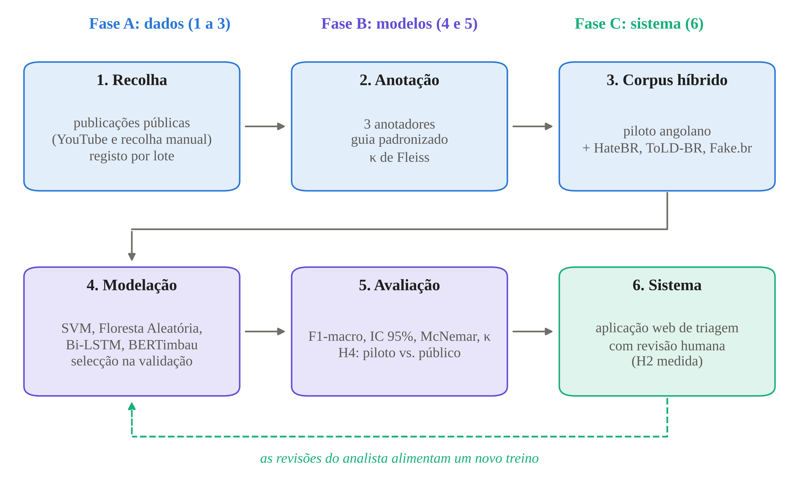
Investigação em três fases: dados, modelos e sistema
1. Introdução
2. Revisão da literatura
3. Metodologia
4. Resultados
5. Sistema
6. Conclusões
Paradigma
Pragmático e aplicado; abordagem quantitativa
Testes
H1 e H4 com métricas e testes estatísticos; H2 e H3 com o sistema em funcionamento
Ética
Só conteúdo público, pseudonimização à entrada, Lei n.º 22/11
Figura 1 – Desenho da investigação
Notes:
Tempo deste diapositivo: 0:45 (relógio no fim: 5:45 de 20:00).
Paradigma pragmático e aplicado, abordagem quantitativa. Três fases: dados, modelos e sistema. As revisões feitas no sistema podem voltar a alimentar o treino.

Slide 8
Corpus angolano: 2 637 publicações e três anotadores
1. Introdução
2. Revisão da literatura
3. Metodologia
4. Resultados
5. Sistema
6. Conclusões
0,718
κ de Fleiss (n = 2 443): acordo substancial
86%
comentários do YouTube pela interface oficial
Autores pseudonimizados antes de gravar (HMAC)
Desacordo: prevalece a categoria mais grave; 11,3% das ameaças vêm de um só voto
Lotes enriquecidos por tema e por léxico usados só no treino
Figura 2 – Distribuição das etiquetas finais do corpus angolano
Notes:
Tempo deste diapositivo: 1:00 (relógio no fim: 6:45 de 20:00).
O corpus angolano: 2 637 publicações públicas, sobretudo comentários do YouTube pela interface oficial, anotadas por três anotadores com κ de Fleiss de 0,718, acordo substancial. Nos desacordos, prevalece a categoria mais grave. Notar que a Mobilização Hostil só existe no piloto.

Slide 9
Corpus híbrido de 26 859 registos e quatro modelos comparados
1. Introdução
2. Revisão da literatura
3. Metodologia
4. Resultados
5. Sistema
6. Conclusões
Tabela 1 – Composição do corpus híbrido por fonte
SVM TF-IDF
Fonte | Origem | Registos
ToLD-BR | Twitter, Brasil | 12 709
Fake.br | Notícias, Brasil | 7 199
HateBR | Instagram, Brasil | 4 378
Piloto angolano | YouTube e outros, Angola | 2 573
Total |  | 26 859
Floresta Aleatória TF-IDF
Bi-LSTM Sequência
BERTimbau Transformer pré-treinado
Nota: valores após deduplicação. Divisão estratificada 70/15/15; teste com 3 987 itens.
Protocolo fixado antes do teste
F1-macro com IC 95% por bootstrap; McNemar com correcção de Bonferroni; variantes escolhidas na validação.
Notes:
Tempo deste diapositivo: 1:00 (relógio no fim: 7:45 de 20:00).
O piloto, por si só, é pequeno. Juntou-se a três corpora públicos brasileiros, num total de 26 859 registos. Quatro modelos de três gerações. Protocolo definido antes de ver o teste: F1-macro com IC por bootstrap e McNemar com Bonferroni. Atenção: 91% do teste é brasileiro, por isso a H4 separa os dois domínios.

Slide 10
O BERTimbau supera os restantes modelos em 15 a 17 pontos
1. Introdução
2. Revisão da literatura
3. Metodologia
4. Resultados
5. Sistema
6. Conclusões
0,807
BERTimbau, IC 95% de 0,774 a 0,838; média de 3 sementes: 0,797
p < 10⁻⁴⁷
McNemar com Bonferroni, nos três pares
H1 parcialmente confirmada
O Bi-LSTM nunca supera a Floresta Aleatória (3 sementes)
Figura 3 – F1-macro dos quatro modelos no conjunto de teste
Notes:
Tempo deste diapositivo: 1:00 (relógio no fim: 8:45 de 20:00).
O BERTimbau obteve F1-macro de 0,807, com intervalo que não se sobrepõe aos outros; a diferença é de 14,6 a 17,4 p.p., com p < 10^-47. O Bi-LSTM não se distingue da Floresta Aleatória e, repetido com três sementes, nunca a supera: por isso a H1 fica parcialmente confirmada. Uma explicação plausível, que o desenho não isola, é o pré-treino. A média do BERTimbau em três sementes é 0,797.

Slide 11
Em conteúdo angolano o F1-macro cai 38,6 pontos (H4)
1. Introdução
2. Revisão da literatura
3. Metodologia
4. Resultados
5. Sistema
6. Conclusões
0,919 → 0,533
F1-macro: público → angolano (IC sem sobreposição)
Desinformação: 0,99 → 0,24
Duas explicações que os dados não separam: estilo das notícias do Fake.br ou etiquetas mais amplas no piloto.
H4 confirmada, com reservas
Sem Mobilização Hostil: −37,3 p.p. [30,6; 44,7]. Só YouTube sorteado: 0,535.
Figura 4 – F1 do BERTimbau por categoria: corpus público e piloto angolano
Nota: o corpus público não tem Mobilização Hostil.
Notes:
Tempo deste diapositivo: 1:00 (relógio no fim: 9:45 de 20:00).
Este é o resultado central. No corpus público o F1-macro é 0,919; no piloto angolano cai para 0,533: 38,6 pontos. Sem a Mobilização Hostil a diferença mantém-se: 37,3 pontos, com IC de 30,6 a 44,7. Só com os comentários do YouTube sorteados o F1 é 0,535: os itens escolhidos por mim não explicam a lacuna. A maior queda é na Desinformação, de 0,99 para 0,24. Há duas explicações que os dados não separam: o modelo pode ter aprendido o estilo das notícias do Fake.br, ou as etiquetas do piloto são mais amplas. A estimativa realista para Angola é 0,53, e é essa que o sistema mostra ao analista.

Slide 12
No teste, 25% da ordenação encontra 80% das ameaças
1. Introdução
2. Revisão da literatura
3. Metodologia
4. Resultados
5. Sistema
6. Conclusões
25%
da ordenação revista encontra 80% das ameaças (BERTimbau, teste); no piloto, 49%
927.ª
posição mediana da Mobilização Hostil: a ordem segue a confiança, não a gravidade
28,7%
das ameaças angolanas ficam entre os Normais (11,8% no teste): daí a amostra de controlo
Figura 5 – Curva de esforço numa ordenação de todo o conjunto de teste
Notes:
Tempo deste diapositivo: 0:50 (relógio no fim: 10:35 de 20:00).
Como o sistema usa as probabilidades para ordenar a fila, medi também o esforço de revisão. Numa ordenação de todo o teste, com o BERTimbau, rever um quarto encontra 80% das ameaças. Mas a ordem reflecte a confiança e não a gravidade: a Mobilização Hostil fica a meio. E no piloto angolano é pior: é preciso rever 49% para o mesmo resultado, e 28,7% das ameaças ficam entre os itens que o modelo considera Normais, contra 11,8% no teste completo. É isso que justifica a amostra de controlo.

Slide 13



Cada publicação é processada em 0,6–0,7 s, sem GPU (H2)
1. Introdução
2. Revisão da literatura
3. Metodologia
4. Resultados
5. Sistema
6. Conclusões
0,6–0,7 s
36 s
≤ 64
por publicação: importação, anonimização, classificação e gravação
até as primeiras publicações chegarem à fila, com gravação por sublotes
publicações por recolha para todas chegarem em menos de 60 s
Ensaio: 198 comentários reais, 3 repetições, processador Intel N100 com 8 GB de RAM.
H2: confirmada com condições
H3: não testada (sem corpus datado em torno de eventos)
Notes:
Tempo deste diapositivo: 0:45 (relógio no fim: 11:20 de 20:00).
A H2 foi medida com o protótipo num computador modesto, sem GPU: 0,6 a 0,7 segundos por publicação. Com a gravação por sublotes, as primeiras publicações chegam à fila em 36 segundos, e todas em menos de 60 segundos em recolhas até cerca de 64 publicações. A H3 não pôde ser testada por falta de um corpus datado.

Slide 14


O que estes resultados não permitem afirmar
1. Introdução
2. Revisão da literatura
3. Metodologia
4. Resultados
5. Sistema
6. Conclusões
Piloto pequeno
Teste dominado pelo Brasil
Desinformação em notícias
355 itens de teste; a Mobilização Hostil tem 47, com IC do F1 de 0,42 a 0,66
91% do teste é brasileiro; para Angola, a estimativa é 0,53
A única fonte pública são notícias completas, não comentários
Causas não separadas
Uso real por medir
Segurança sem auditoria
Língua, plataforma, registo e construto das etiquetas variam ao mesmo tempo
Utilidade da fila com analistas e antecipação (H3) por avaliar
Boas práticas seguidas, mas sem testes de intrusão independentes
Fonte: Secção 5.4 da dissertação.
Notes:
Tempo deste diapositivo: 0:55 (relógio no fim: 12:15 de 20:00).
Antes do sistema, digo o que os resultados não permitem afirmar. O piloto é pequeno, sobretudo na Mobilização Hostil (47 exemplos de teste). 91% do teste é brasileiro. A desinformação disponível são notícias. Não separei língua, plataforma e registo. As etiquetas do piloto são mais amplas do que as dos corpora públicos. A utilidade para analistas e a antecipação não foram medidas. E o protótipo não teve auditoria de segurança independente.

Slide 15
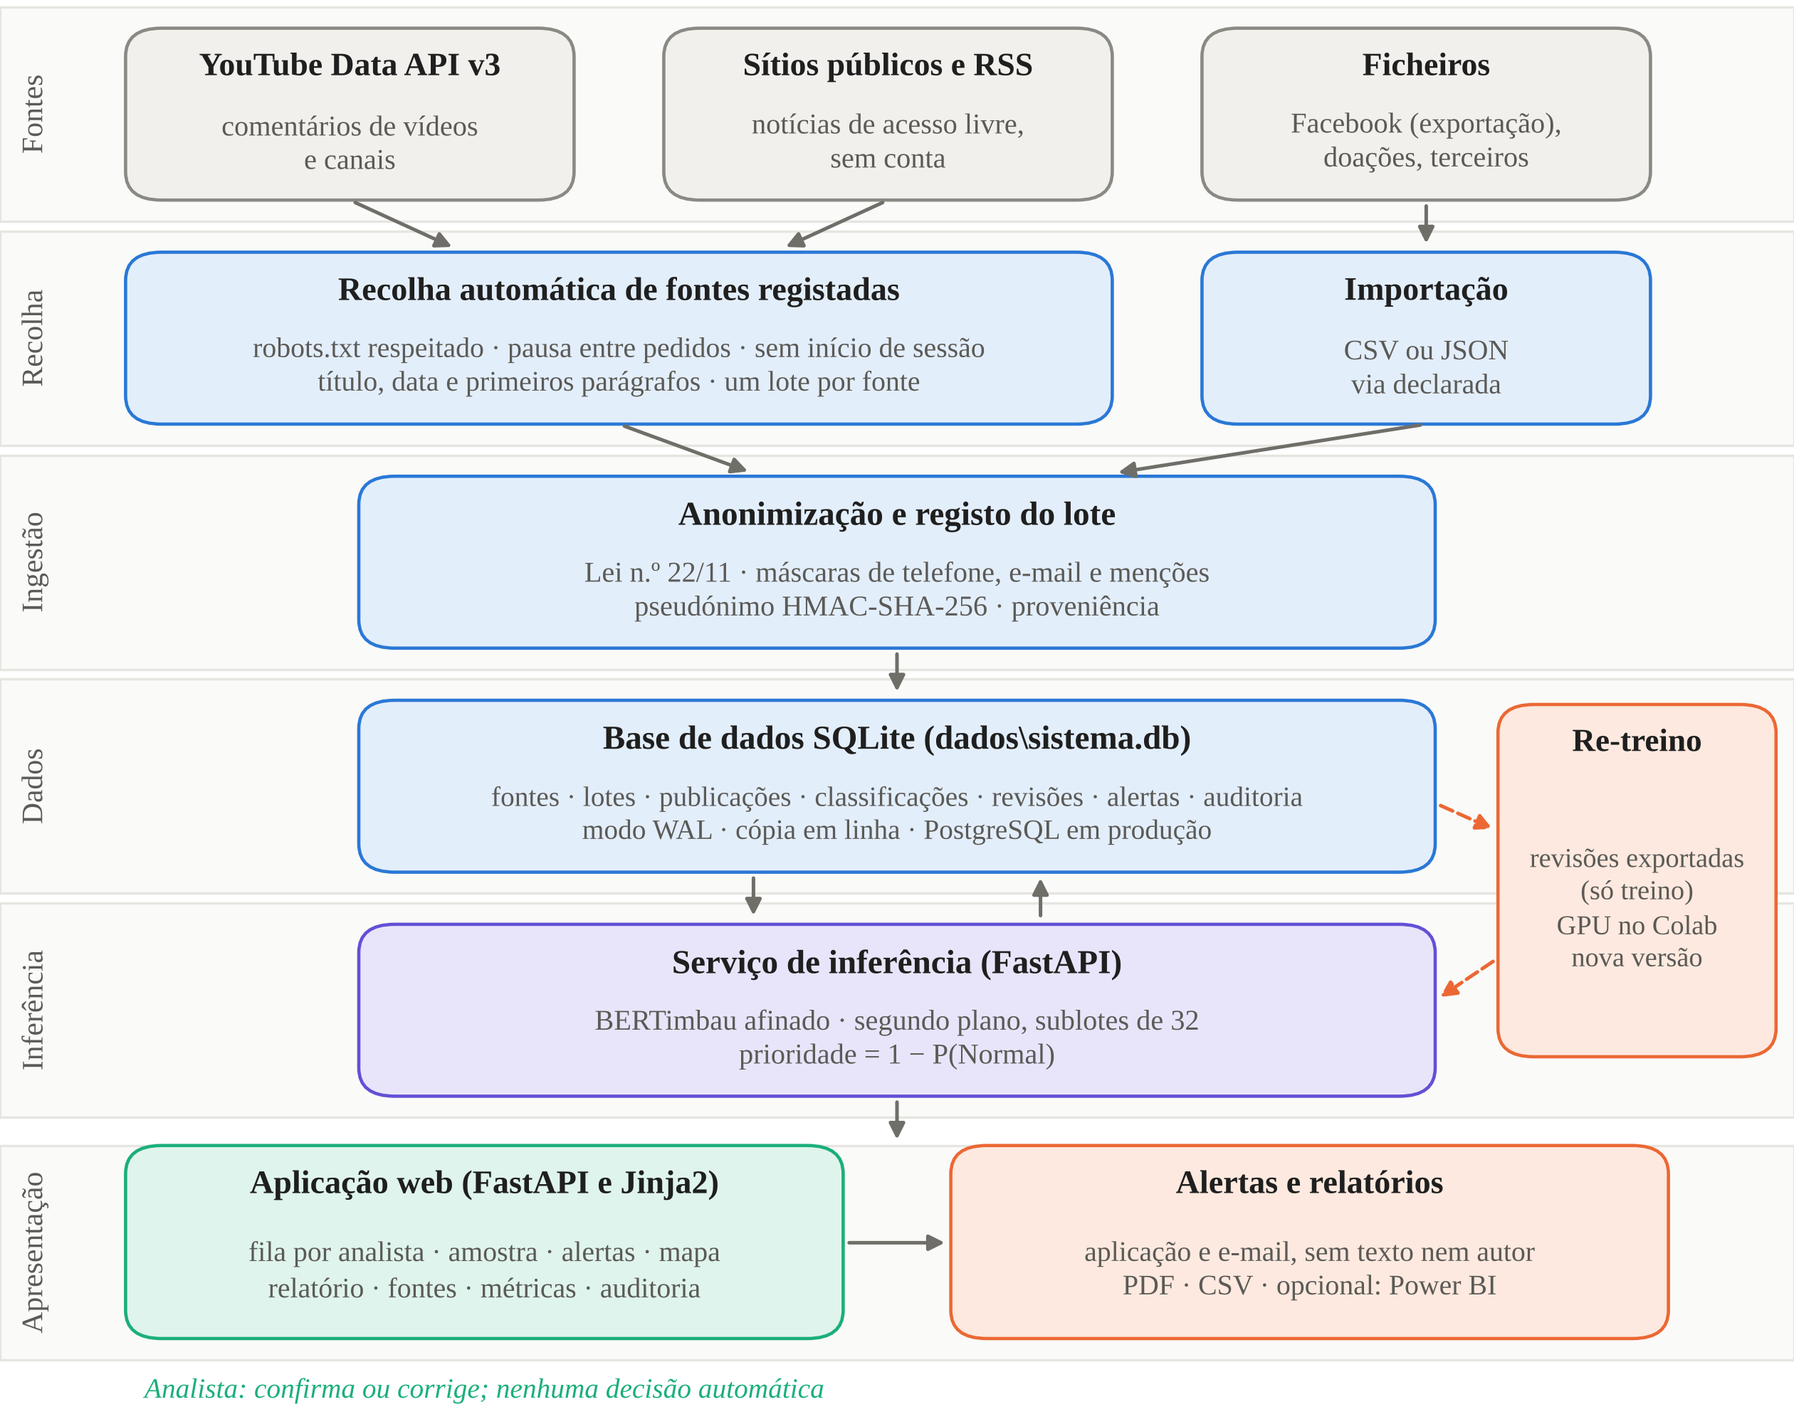




Arquitectura leve, num único servidor, com o analista no centro
1. Introdução
2. Revisão da literatura
3. Metodologia
4. Resultados
5. Sistema
6. Conclusões
Pseudonimização à entrada
Pseudónimo HMAC; telefones, endereços e menções mascarados
Sem perfis de pessoas
Publicações e agregados por categoria, período e província
Decisão sempre humana
Fila por analista, revisão cega e amostra de controlo
Contas e auditoria
Palavras-passe derivadas, recuperação sem e-mail, tudo registado
Funciona sem Internet
Sem bibliotecas nem serviços externos; recolha automática
121 testes automáticos
Todos aprovados na versão final
Figura 6 – Arquitectura em camadas do sistema
Notes:
Tempo deste diapositivo: 1:00 (relógio no fim: 13:15 de 20:00).
Os resultados ditaram o desenho: o modelo não decide, ordena. Arquitectura leve, num único servidor, software livre e sem dependência da Internet. Salvaguardas: pseudonimização à entrada, sem perfis, revisão humana obrigatória, auditoria. Passo agora para a demonstração.

Slide 16
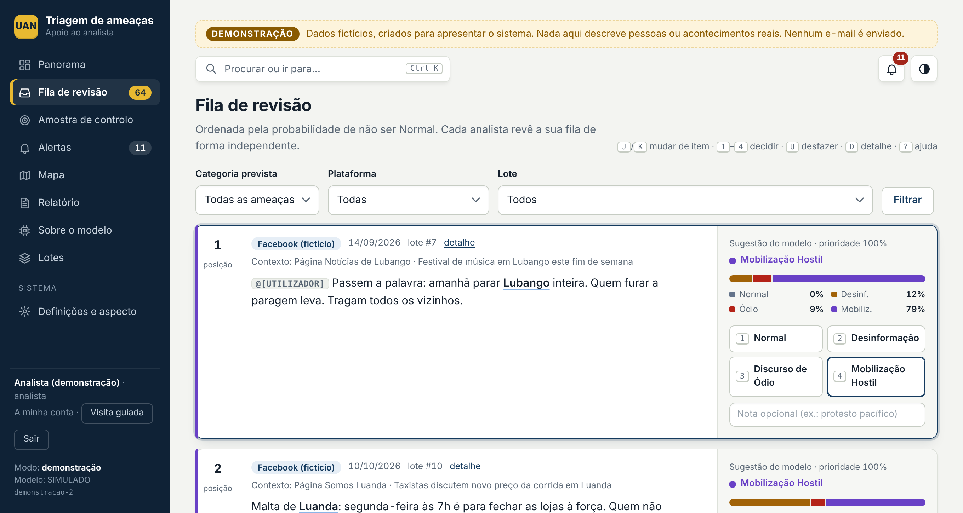
Demonstração do sistema
1. Introdução
2. Revisão da literatura
3. Metodologia
4. Resultados
5. Sistema
6. Conclusões
1
Panorama
O que foi recolhido e o que o modelo sinalizou
0:25
2
Fila e amostra de controlo
Decidir com as teclas 1 a 4, desfazer, revisão cega
1:00
3
Alertas e mapa
Sino em tempo real, mapa por província, evolução semanal
1:00
4
Sobre o modelo
O desempenho em Angola visível para o analista
0:30
Figura 7 – Fila de revisão no modo de demonstração
Nota: dados fictícios e classificador simulado.
5
Lotes e contas
Registo de cada recolha, recuperação do acesso
0:40
python uan.py servir --demonstracao
No navegador: http://127.0.0.1:8000
Duração total: 4:00, incluindo 0:25 de passagem para o navegador e regresso.
Notes:
Tempo deste diapositivo: 4:00 (relógio no fim: 17:15 de 20:00).
ANTES DA SESSÃO: arrancar o servidor com arrancar_demonstracao.bat (ou «python uan.py servir --demonstracao»), entrar como demo.supervisor e carregar em Saltar na visita guiada. Ao chegar a este diapositivo, mudar para o navegador (Alt+Tab).
Roteiro com tempos:
1) Panorama (0:25): o que foi recolhido e sinalizado.
2) Fila e amostra de controlo (1:00): ler uma publicação, decidir com a tecla, desfazer com U; mostrar as probabilidades e o realce do lugar; referir a revisão cega; abrir a amostra de controlo.
3) Alertas e mapa (1:00): sino, mapa com cartão de uma província, reprodução semana a semana.
4) Sobre o modelo (0:30): o desempenho em Angola, 0,53, está à vista do analista.
5) Lotes e contas (0:40): cada recolha fica registada como lote; Sair e ligação «Esqueceu-se da palavra-passe?» (na demonstração a recolha automática está desligada).
Passagens para o navegador e de regresso: 0:25.
Se a demonstração falhar, passar o vídeo de reserva (3:24) ou os diapositivos de reserva A, B e C, no fim.

Slide 17
Verificação das hipóteses
1. Introdução
2. Revisão da literatura
3. Metodologia
4. Resultados
5. Sistema
6. Conclusões
Tabela 2 – Verificação formal das hipóteses de investigação
Hipótese | Evidência | Decisão
H1. Modelos profundos superam os clássicos | BERTimbau +14,6 a +17,4 p.p., p < 10⁻⁴⁷; Bi-LSTM nunca supera a Floresta Aleatória (3 sementes) | Parcialmente confirmada
H2. Menos de 60 s por publicação | 0,6–0,7 s em CPU; primeiras na fila em 36 s; todas em < 60 s até 64 por recolha | Confirmada com condições
H3. Antecedência ≥ 48 h | Sem corpus datado em torno de eventos nem divisão cronológica | Não testada
H4. Queda ≥ 5 p.p. em conteúdo angolano | F1-macro 0,919 → 0,533 (−38,6 p.p.); κ 0,88 → 0,44 | Confirmada, com reservas
Fonte: Capítulo 4 da dissertação.
Notes:
Tempo deste diapositivo: 0:55 (relógio no fim: 18:10 de 20:00).
Síntese das hipóteses. H1 parcialmente confirmada; H2 confirmada com condições; H3 não testada; H4 confirmada com reservas. Dizer com clareza o que não foi demonstrado: a utilidade da fila com analistas reais e a antecipação.

Slide 18
O modelo ordena o trabalho; o analista decide
1. Introdução
2. Revisão da literatura
3. Metodologia
4. Resultados
5. Sistema
6. Conclusões
Conclusões
Contributos
Só o BERTimbau serve como classificador principal, com vantagem estatisticamente sólida
O desempenho não se transfere intacto para Angola: a estimativa realista é 0,53
Um sistema de triagem com revisão humana, auditável e de baixo custo é viável com software livre
Primeiro corpus angolano anotado nestas quatro categorias
Medida da lacuna de domínio, com intervalos de confiança
Avaliação que inclui calibração e esforço de revisão
Protótipo de código aberto com protecção de dados desde a concepção
Notes:
Tempo deste diapositivo: 0:45 (relógio no fim: 18:55 de 20:00).
Três conclusões e os quatro contributos. Mensagem central: o modelo ordena o trabalho, o analista decide; em Angola o desempenho realista é 0,53.

Slide 19
Recomendações: validar primeiro, usar depois
1. Introdução
2. Revisão da literatura
3. Metodologia
4. Resultados
5. Sistema
6. Conclusões
Condições para uso institucional
Trabalho futuro
1
Avaliar a fila com analistas reais
Precisão no topo da fila, κ analista–sistema e amostra de controlo
4
Substituir a fonte de desinformação
Publicações curtas, de preferência angolanas
2
Obter parecer jurídico
Lei n.º 22/11, termos das plataformas e limites constitucionais
5
Adaptar o modelo ao domínio
Pré-treino com comentários angolanos; comparar com Albertina PT-PT
3
Ampliar o corpus angolano
Medir sempre em Angola; mais Mobilização Hostil e Desinformação
6
Ordenar a fila por gravidade
Calibrar as probabilidades e aprender com a amostra de controlo
Fonte: Capítulo 6 da dissertação (oito recomendações; aqui as seis principais).
Notes:
Tempo deste diapositivo: 0:50 (relógio no fim: 19:45 de 20:00).
As recomendações, num capítulo próprio, separadas das conclusões como pedem as Normas da UAN. As três primeiras são condições para qualquer uso institucional; as outras três são trabalho futuro. Fechar com: o investimento que mais rende são dados angolanos anotados.

Slide 20
Obrigado pela atenção
Estou disponível para as perguntas e comentários do Júri
Manuel Gonga Muinga · Mestrado em Engenharia e Ciência de Dados · Universidade Agostinho Neto, Faculdade de Engenharia · Luanda, 2026
Notes:
Tempo deste diapositivo: 0:15 (relógio no fim: 20:00 de 20:00).
Agradecer e passar a palavra ao Presidente do Júri. Os diapositivos seguintes são de reserva, para a demonstração ou para as perguntas.

Slide 21
Reserva A – Fila de revisão
1. Introdução
2. Revisão da literatura
3. Metodologia
4. Resultados
5. Sistema
6. Conclusões
Figura 8 – Fila de revisão: sugestão, probabilidades e decisão por teclado
Nota: dados fictícios ou contas de exemplo; não descrevem pessoas reais.
Notes:
Diapositivo de reserva: usar se a demonstração ao vivo falhar ou para responder a perguntas.

Slide 22
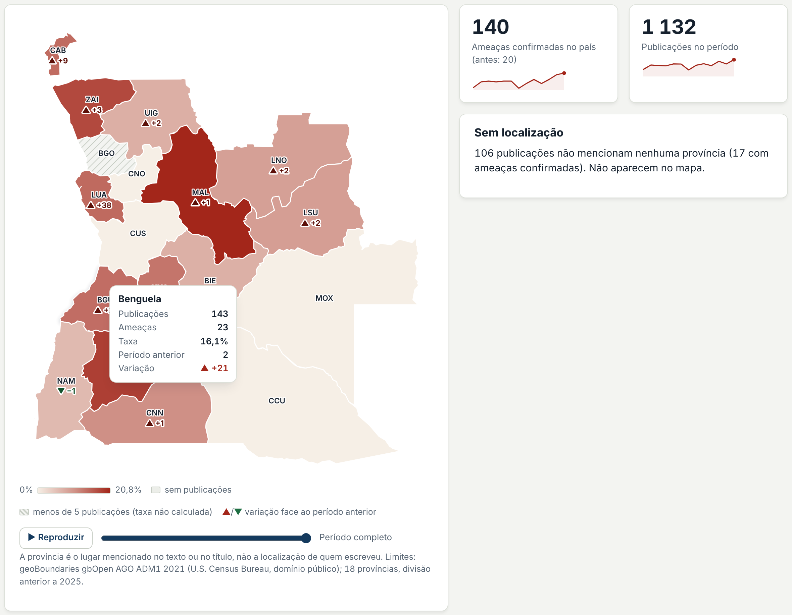
Reserva B – Mapa por província
1. Introdução
2. Revisão da literatura
3. Metodologia
4. Resultados
5. Sistema
6. Conclusões
Figura 9 – Mapa por província com cartão de Benguela (últimos 90 dias)
Nota: dados fictícios ou contas de exemplo; não descrevem pessoas reais.
Notes:
Diapositivo de reserva: usar se a demonstração ao vivo falhar ou para responder a perguntas.

Slide 23
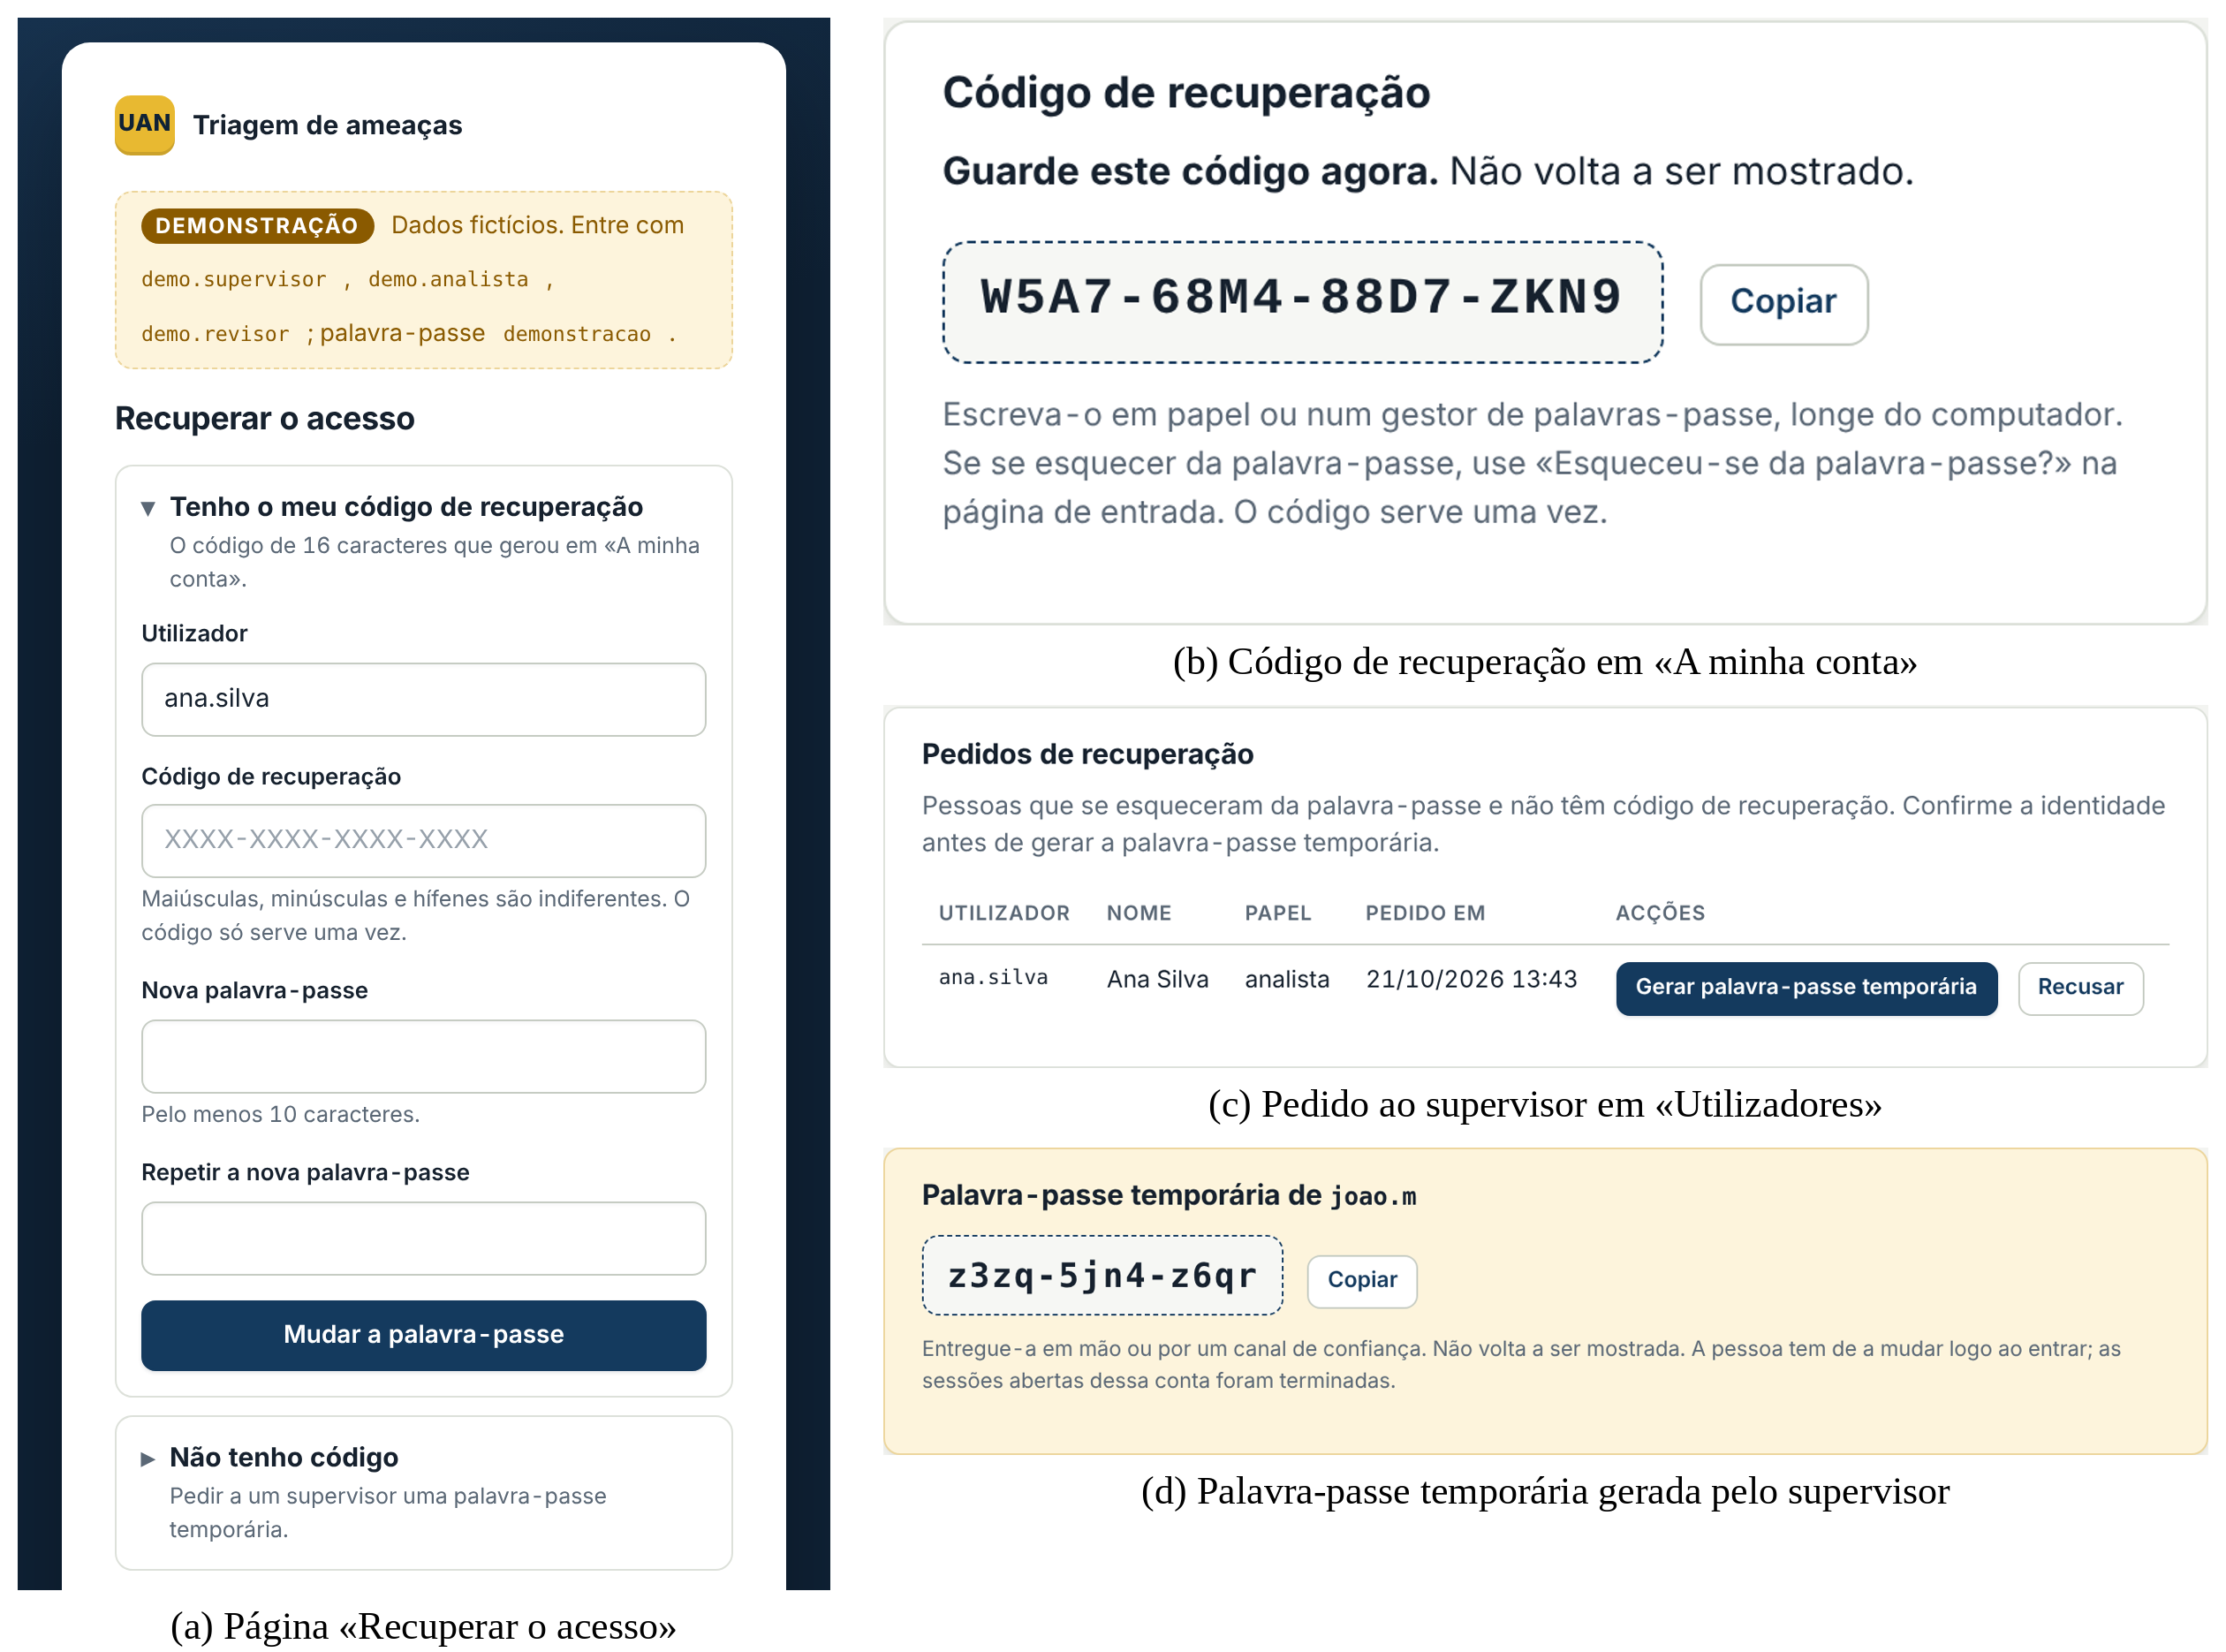
Reserva C – Recuperação do acesso
1. Introdução
2. Revisão da literatura
3. Metodologia
4. Resultados
5. Sistema
6. Conclusões
Figura 10 – Recuperação do acesso sem correio electrónico
Nota: dados fictícios ou contas de exemplo; não descrevem pessoas reais.
Notes:
Diapositivo de reserva: usar se a demonstração ao vivo falhar ou para responder a perguntas.

